Slide 1


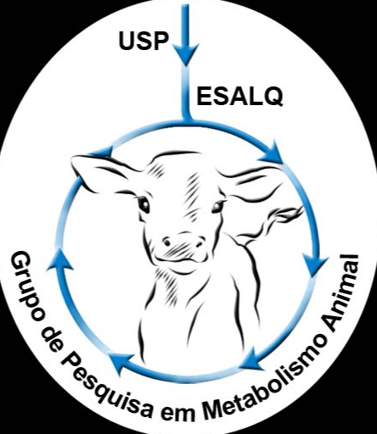



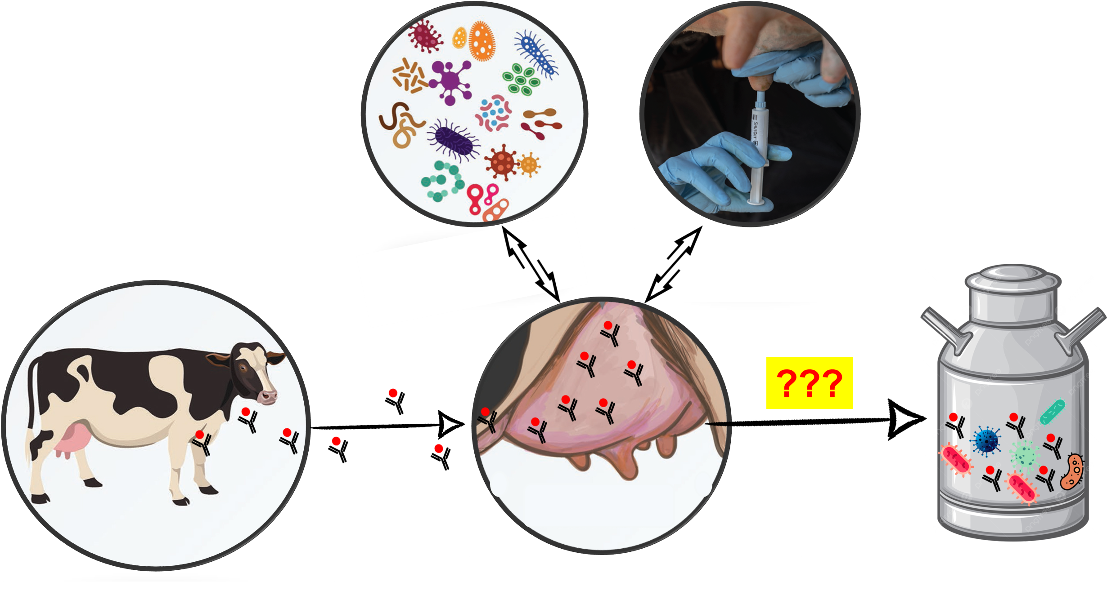











IMPACTO DA CONTAGEM DE CÉULAS SOMÁTICAS NA SECAGEM DE VACAS SOBRE A PRODUÇÃO, QUALIDADE E PRESENÇA DE RESÍDUOS DE ANTIMICROBIANOS NO COLOSTRO
Cristiane Regina Tomaluski¹, Laura Beatriz Toledo de Oliveira², Ariany Faria de Toledo¹, Carla Maris Machado Bittar¹
¹Departamento de Zootecnia, Escola Superior de Agricultura “Luiz de Queiroz” (ESALQ), Universidade de São Paulo, Piracicaba, Brasil.
²Centro Universitário da Fundação Educacional de Barretos, Barretos, Brasil
INTRODUÇÃO
RESULTADOS E DISCUSSÃO
A CCS no momento da secagem não influencia no volume de colostro produzido, mas pode ter impacto na composição do colostro. No entanto, mais estudos são necessários para elucidar os reais impactos da contagem de células somáticas na colostrogênese.
Sucesso na TIP
Tabela 1. Contagem de células somáticas (CCS), duração do período seco e parâmetros do colostro de vacas Holandês
Qualidade do colostro
Imunológica
Período seco Colostrogênese
Microbiológica
Variável | Grupos¹ |  | EPM² | Valor de P
 | Baixa CCS | Alta CCS
CCS secagem, mil UFC/mL | 101 | 627 | 44,78 | <0,0001
Duração período seco, d | 65 | 59 | 1,83 | 0,02
Volume colostro, L | 7,12 | 5,63 | 0,60 | 0,12
Brix colostro, % | 27,39 | 31,05 | 0,82 | 0,003
¹Baixa CCS: vacas com < 200 mil UFC/mL; Alta CCS: vacas com > 300 mil UFC/mL; ²EPM: erro padrão da média.
Efeito de diluição?
OBJETIVO
Valor de Brix é influenciado apenas pela concentração de IgG?
O objetivo do presente trabalho foi avaliar os efeitos da contagem de células somáticas (CCS) na secagem sobre a produção, a qualidade e a presença de resíduos de antimicrobianos no colostro de vacas da raça Holandês.
Tabela 2. Odds-ratio para resíduo de antimicrobiano no colostro de vacas com alta ou baixa CCS na secagem, considerando a baixa CCS como referência
 | Odds-ratio | 95% CI | Valor de P
Resíduo de antimicrobiano | 0,447 | 0,1153 – 1,9759 | <0,3075
MATERIAL E MÉTODOS
Validação do teste
32 vacas Holandês
Avaliação de outros parâmetros
Alta CCS: >300.000 UFC/mL (n=17)
Baixa CCS: <200.000 UFC/mL (n=15)
CONCLUSÃO
  Secagem – Abrupta
  ~60 dias antes do parto
  Antimicrobiano intramamário (cefalônio anidro) + selante
Colostro ordenhado
Volume medido
Avaliação da qualidade imunológica – refratômetro de Brix
Amostra congelada
AGRADECIMENTOS
Kit Delvotest® T – Resíduos de antimicrobianos
Procedimento MIXED do pacote estatístico SAS (2002)
Efeito significativo: P ≤ 0,05
Regressão logística (Proc Logistic)

